Slide 1
Proptalk APP 결제경로
통화 녹음 AI 텍스트 변환 · 요약 서비스
상호: 프롭넷 | 대표: 전창성 | 사업자등록번호: 308-33-01901
상점아이디(MID): gpropth85u
https://goldenrabbit.biz/proptalk/

Slide 2
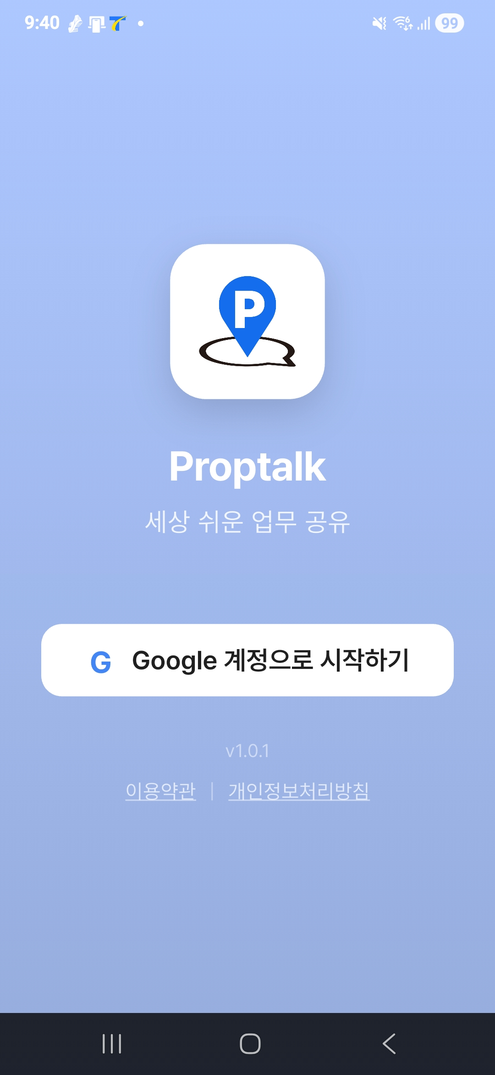
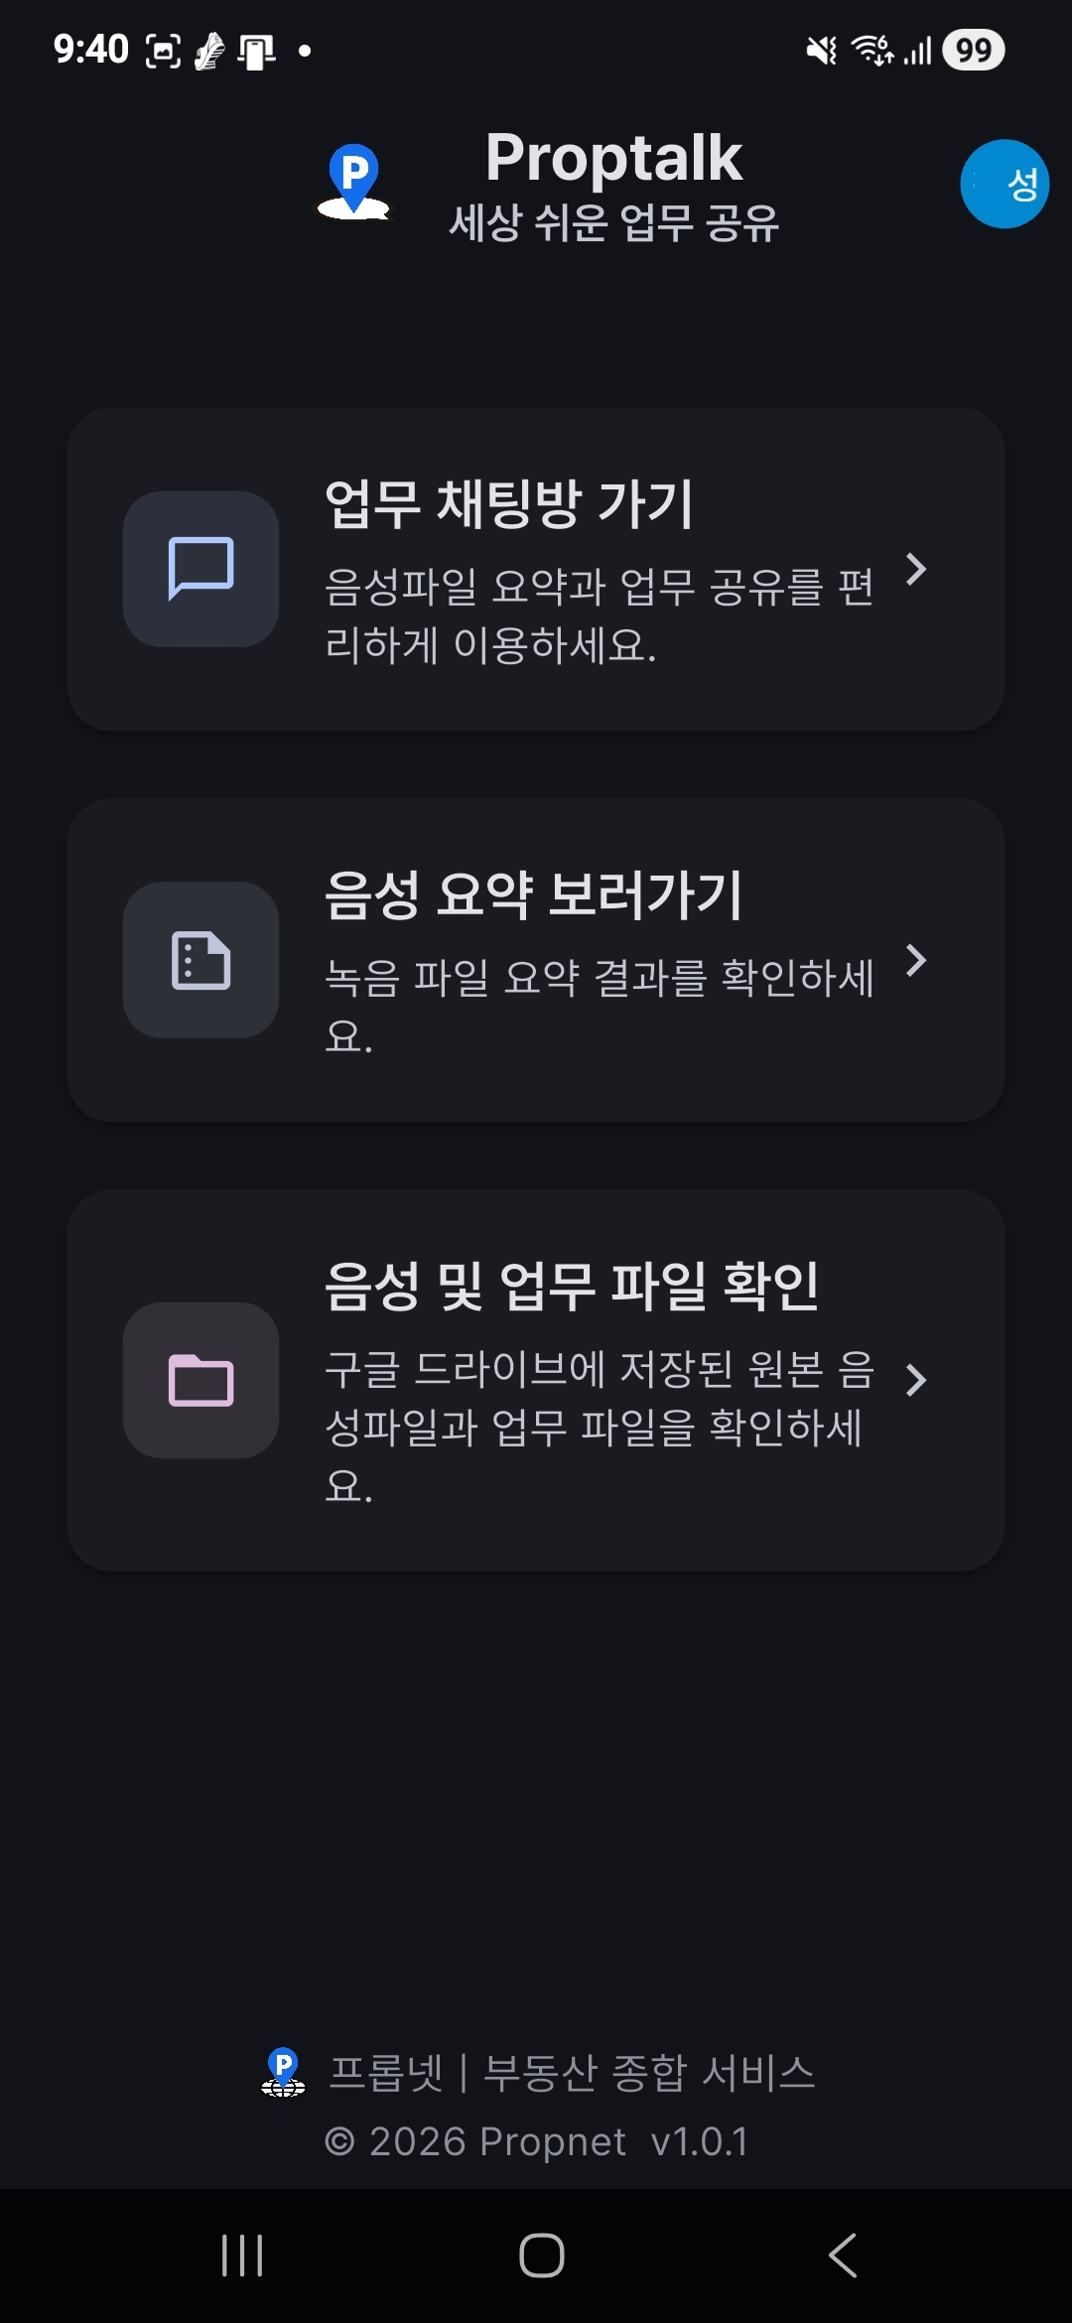
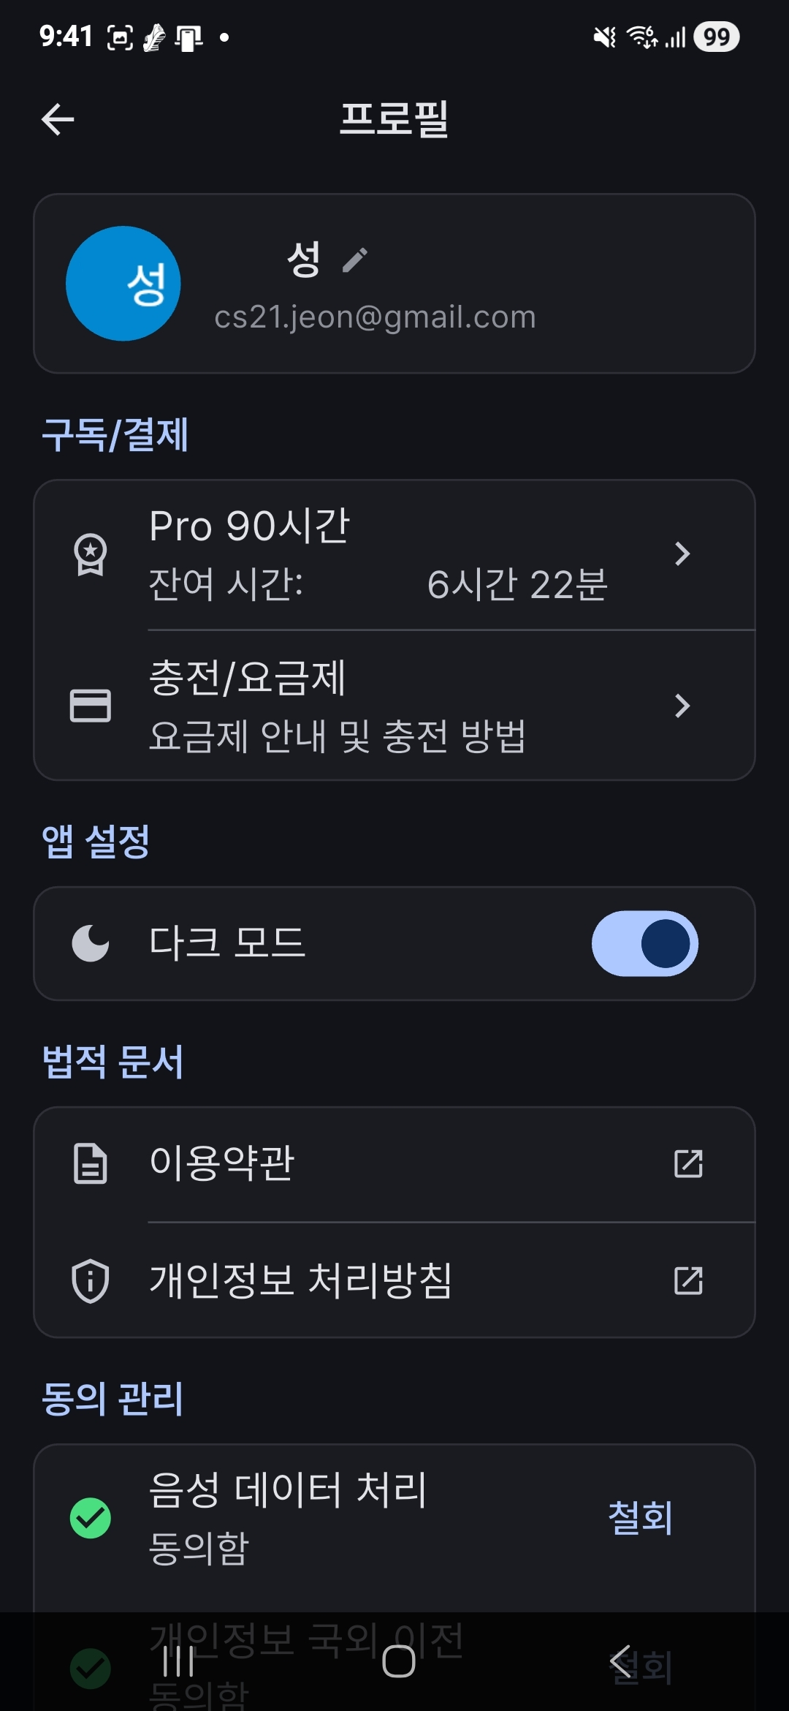
STEP 1~3: 앱 내 결제 진입 경로
① 앱 로그인
② 메인화면
③ 프로필 > 구독/결제
Google 계정으로
로그인
프로필 메뉴 진입
충전/요금제 터치

Slide 3
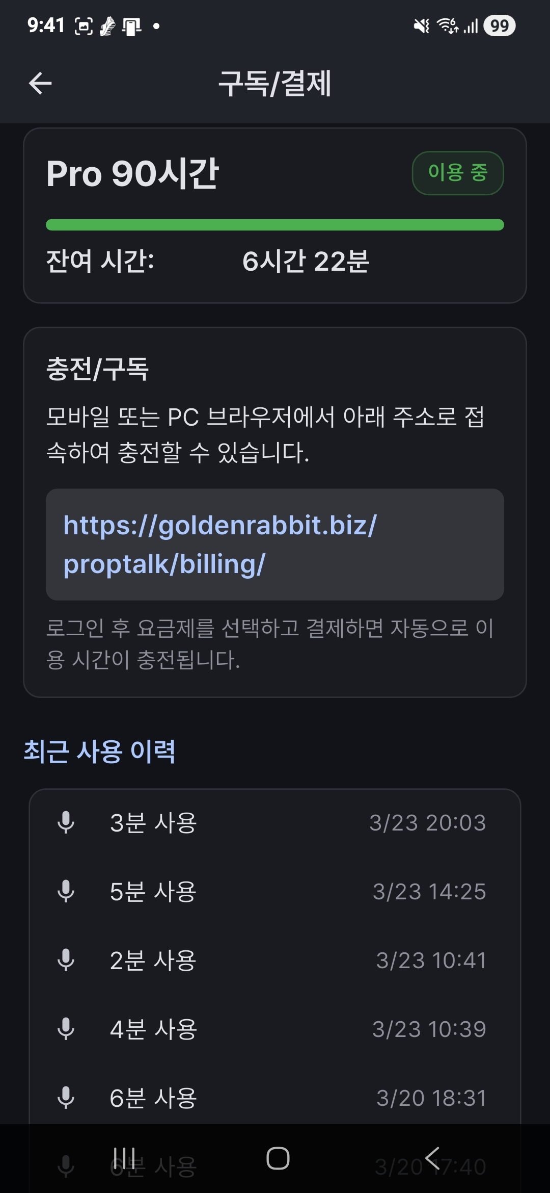
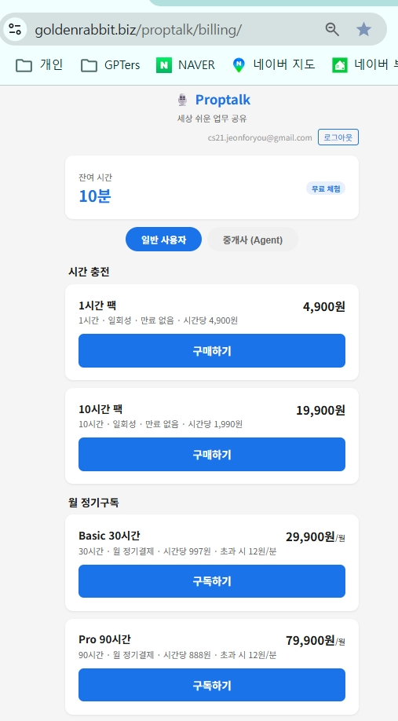
STEP 4~5: 웹 결제 페이지 진입
④ 구독/결제 상세
⑤ 요금제 선택 (웹)
웹 결제 URL 안내
브라우저로 이동
시간팩 또는 구독
요금제 선택 후 구매

Slide 4
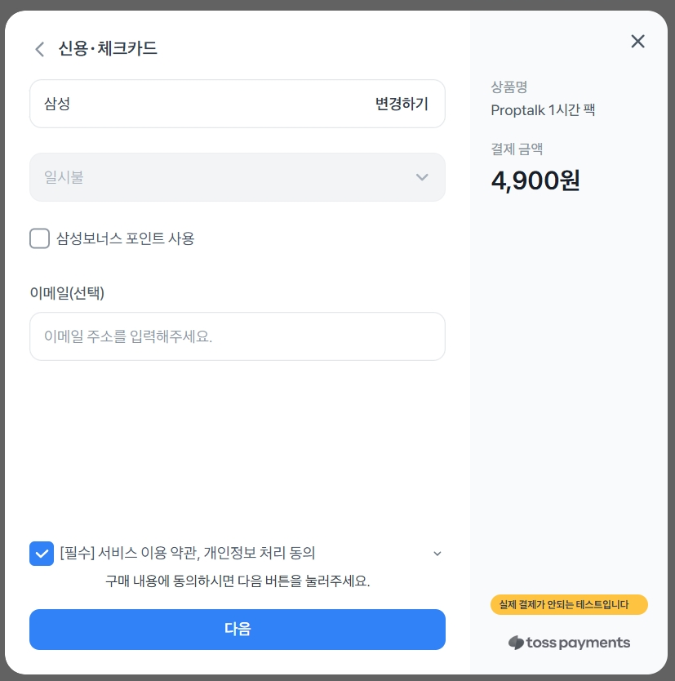
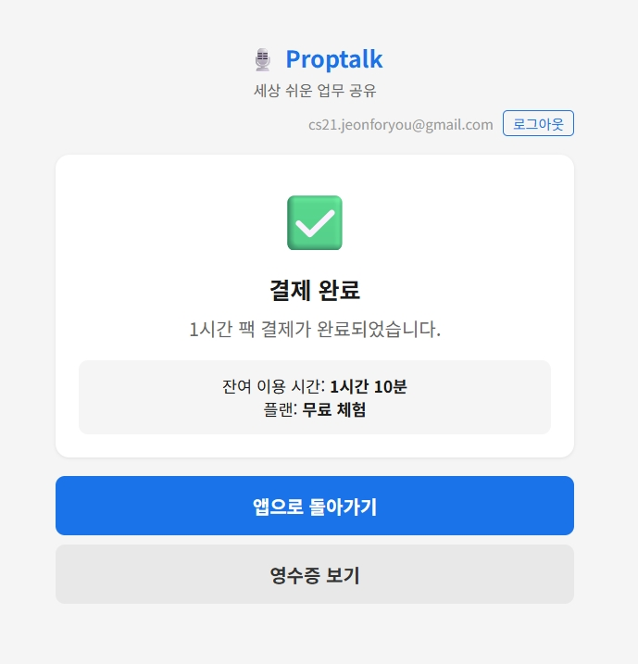
STEP 6~7: 토스페이먼츠 결제 및 완료
⑥ 토스 결제창
⑦ 결제 완료
카드 선택 및
결제 정보 입력
결제 완료 확인
잔여 시간 충전

